Slide 1
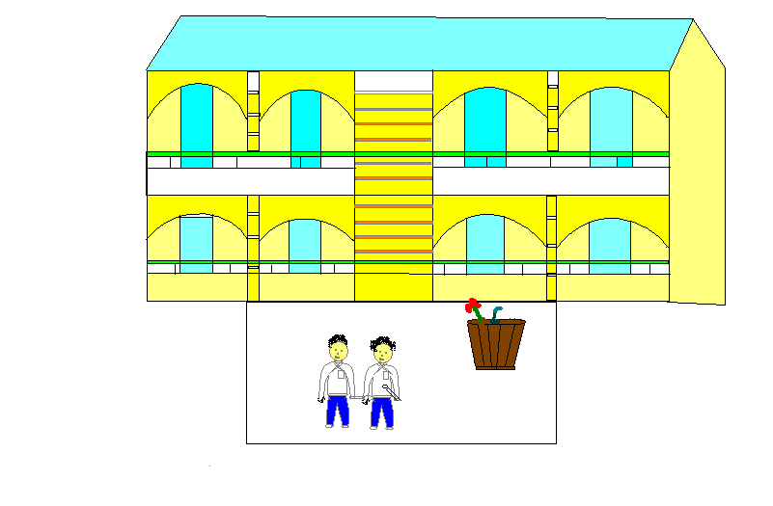
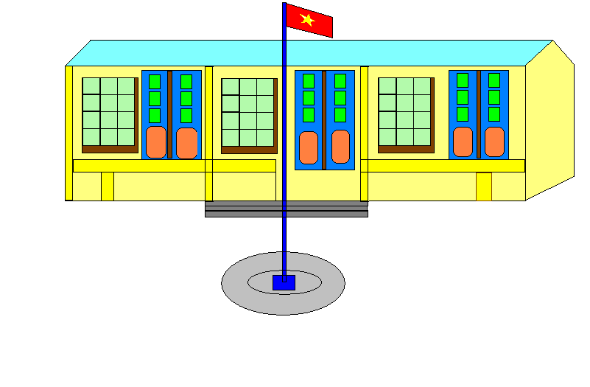
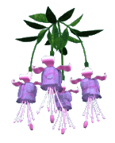
Ngôi trường mới của em

Slide 2
Trò chơi:
Chọn câu hỏi đoán biểu tượng.
Câu 1
Câu 2
Câu 3
Câu 4

Slide 3
Câu 1. Các công cụ nào sau đây dùng để chọn hình vẽ:
A. Past
B. Select
C. Brushes
D. Color

Slide 4
Câu 2. Để lật và xoay hình vẽ sang bên phải, em chọn:
A.
B.
D.
C.

Slide 5
Câu 3. Để Viết chữ lên hình vẽ, em chọn công cụ nào sau đây:
A.
B.
C.
D.

Slide 6
Câu 4. Khi viết chữ lên hình vẽ em có thể thay đổi:
A. kiểu chữ, cỡ chữ
B. màu sắc chữ
C. Câu A và B đúng

Slide 7
Bài 3: Tìm hiểu thẻ View,
thay đổi kích thước trang vẽ
1. Tìm hiểu thẻ View

Slide 8
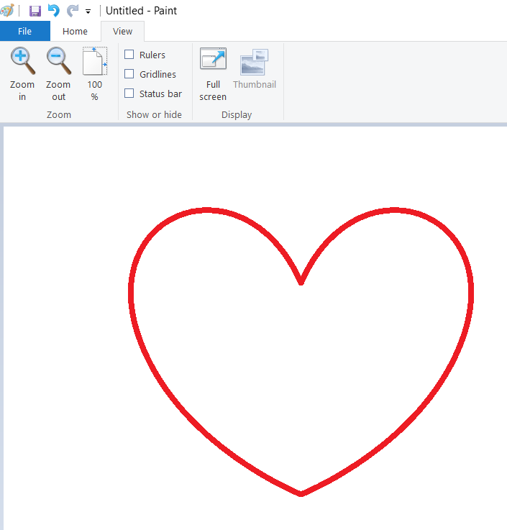
Nháy chọn thẻ View

Slide 9
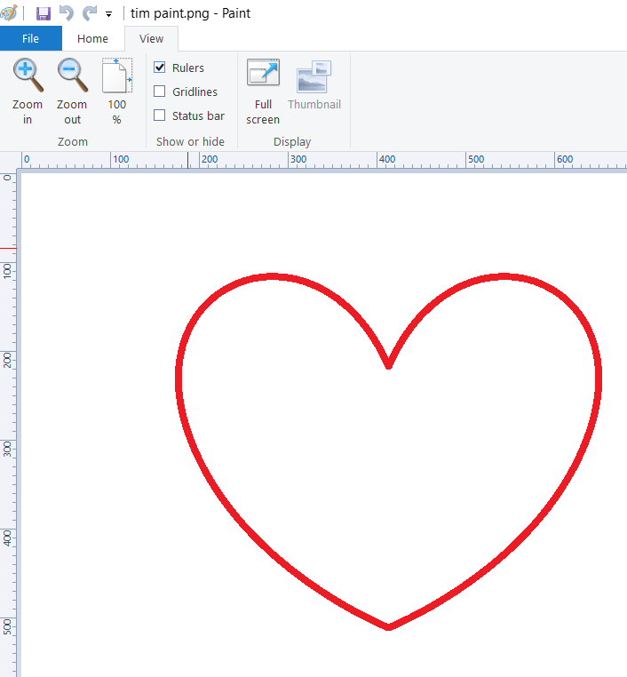
Đánh dấu Ruler để hiện thước đo trên trang vẽ.

Slide 10
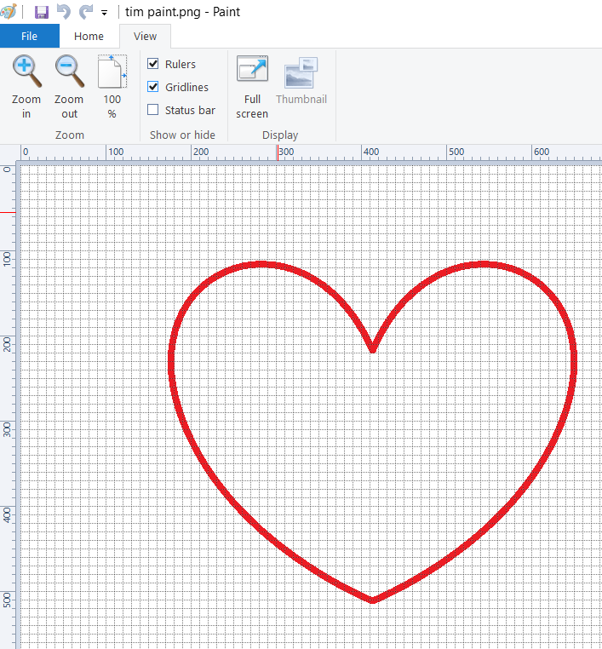
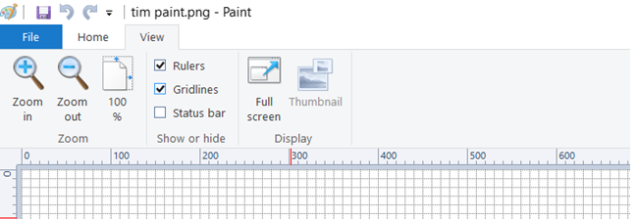
Đánh dấu Gridlines để hiện lưới trên trang vẽ

Slide 11
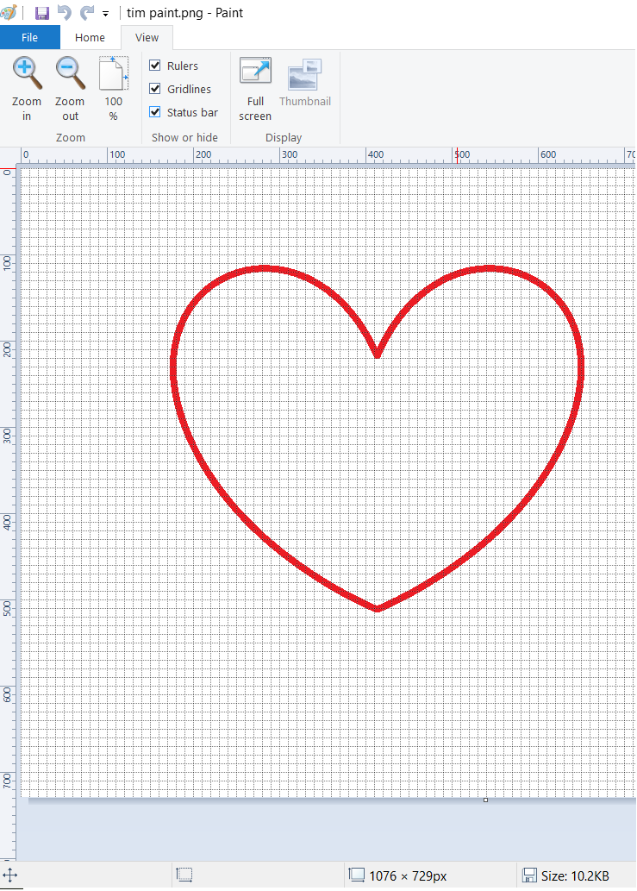
Đánh dấu Status bar để hiện thông tin của bức tranh.
Kích thước trang vẽ

Slide 13
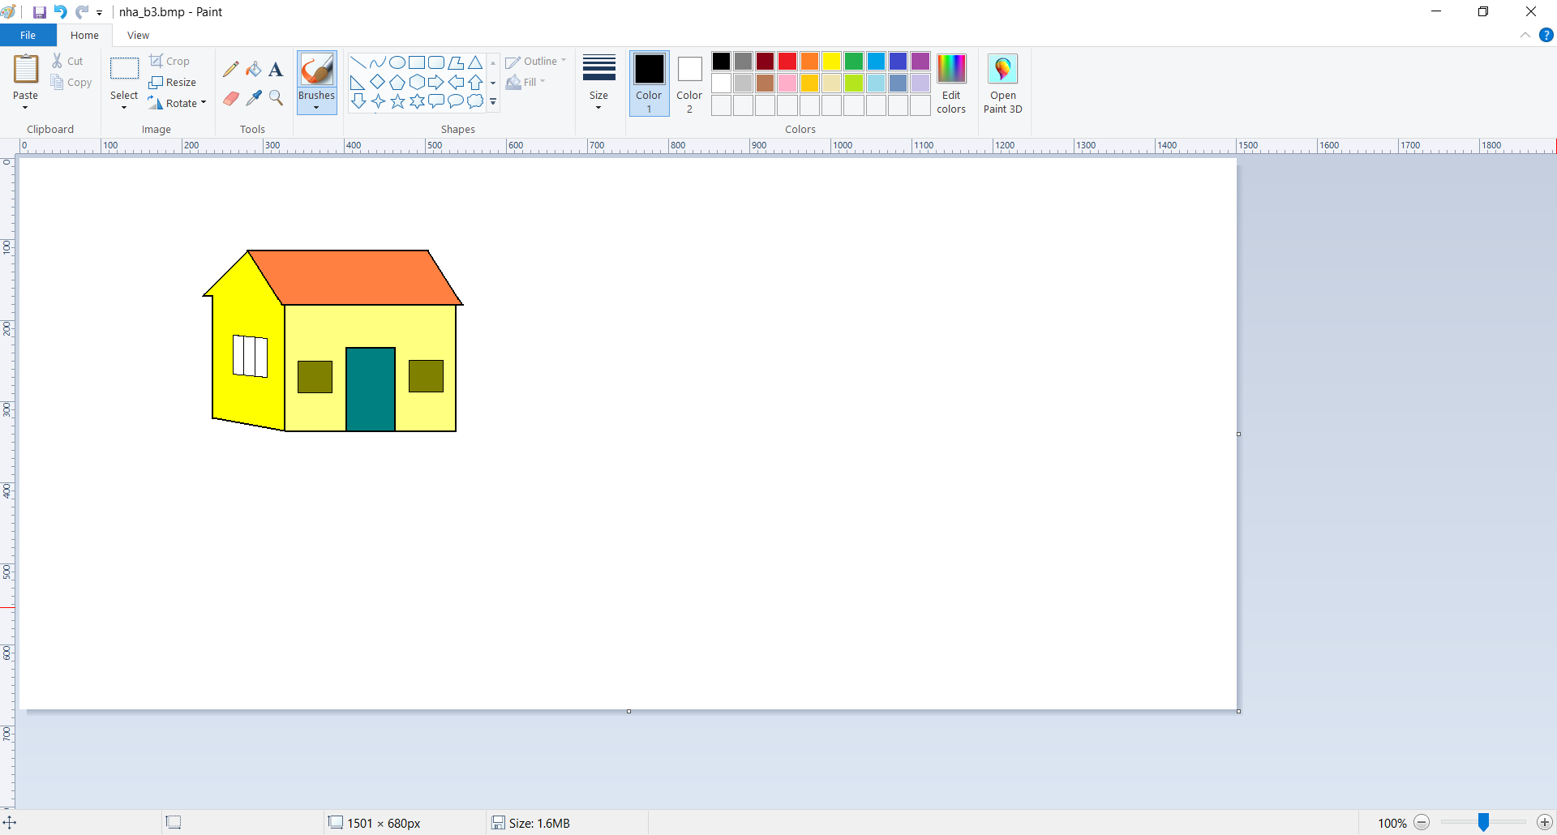
2. Thay đổi kích thước trang vẽ
Để vẽ được hình bên em dùng công cụ nào?

Slide 14
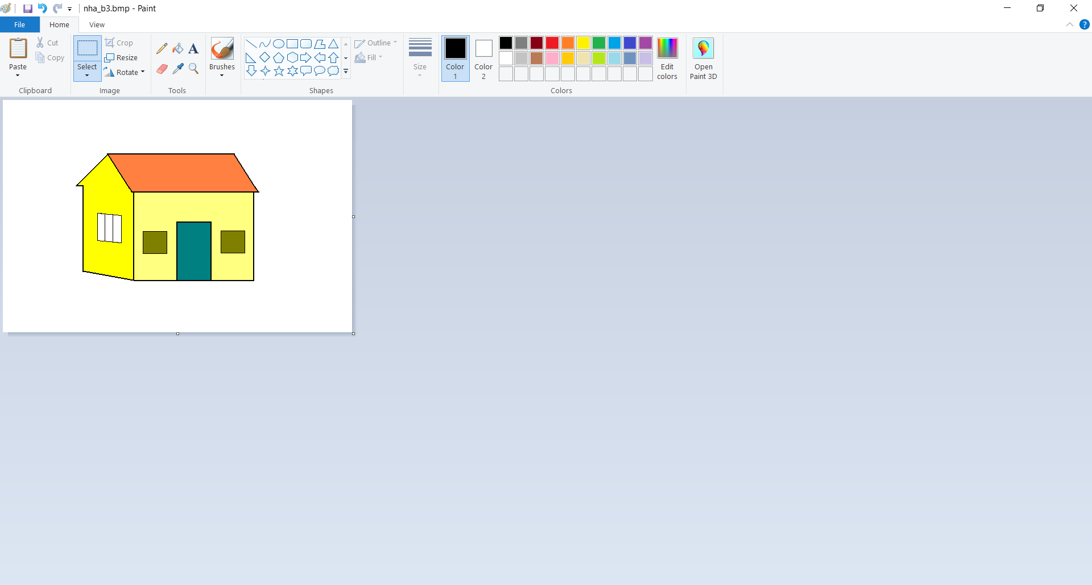
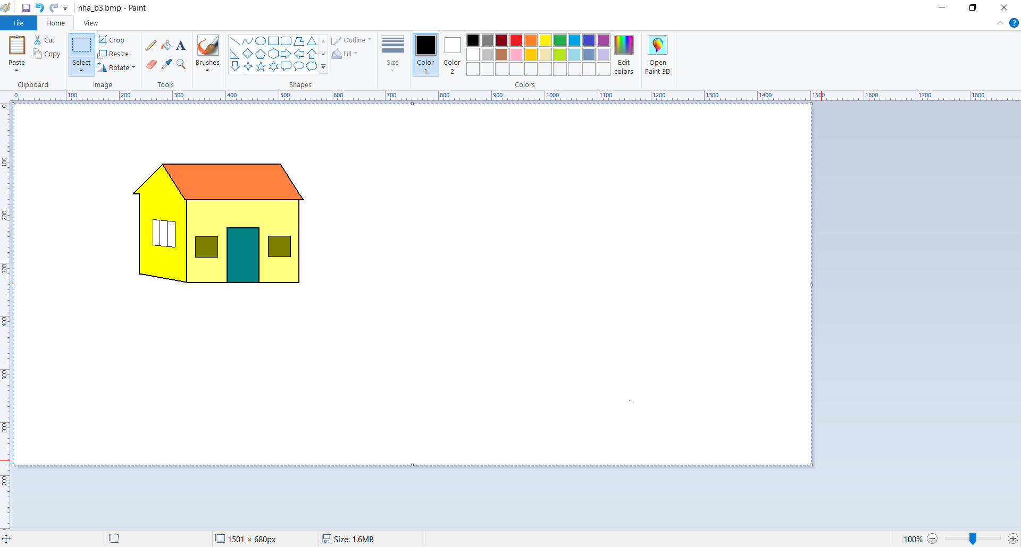
Bước 1: Di chuyển con trỏ chuột tới vị trí ô vuông, góc phải phía dưới trang vẽ để con trỏ chuột chuyển thành hình mũi tên hai chiều
Bước 2: Nhấn giữ nút trái chuột, kéo trang vẽ vừa đủ chứa ngôi nhà như hình bên.

Slide 15
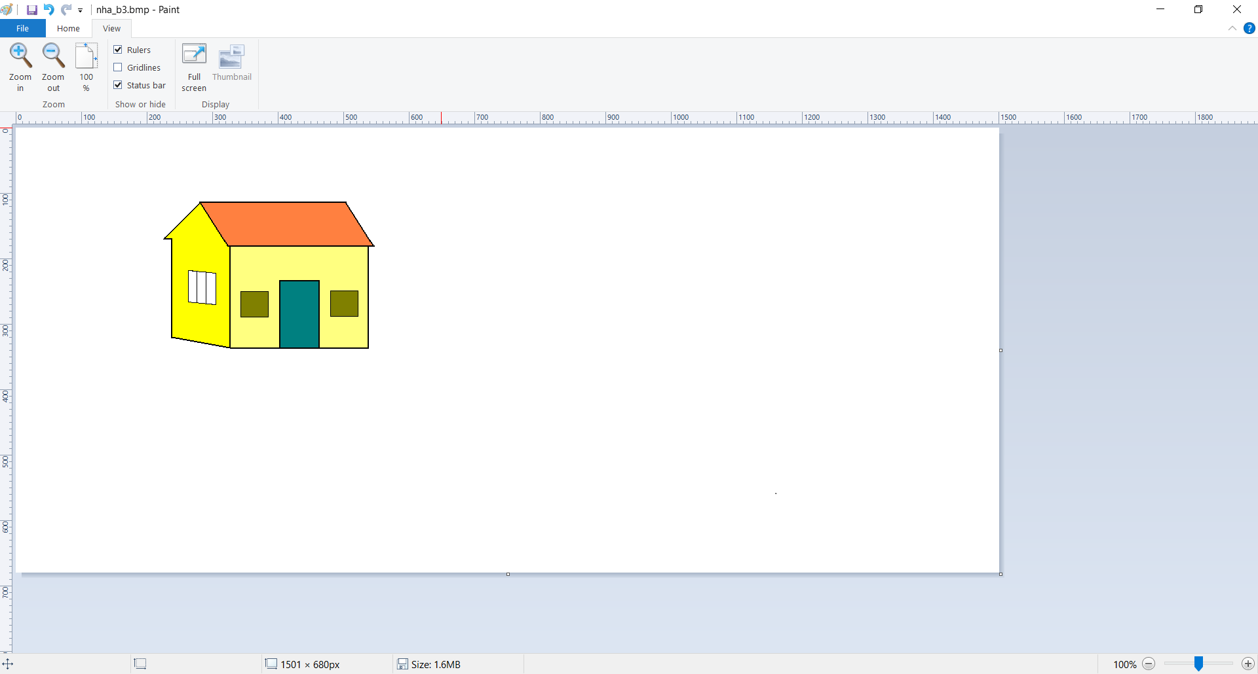
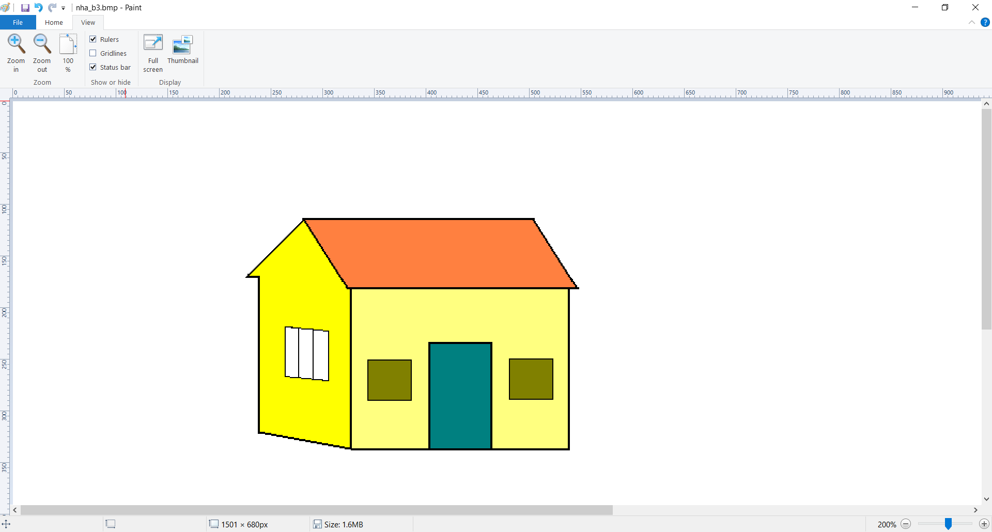
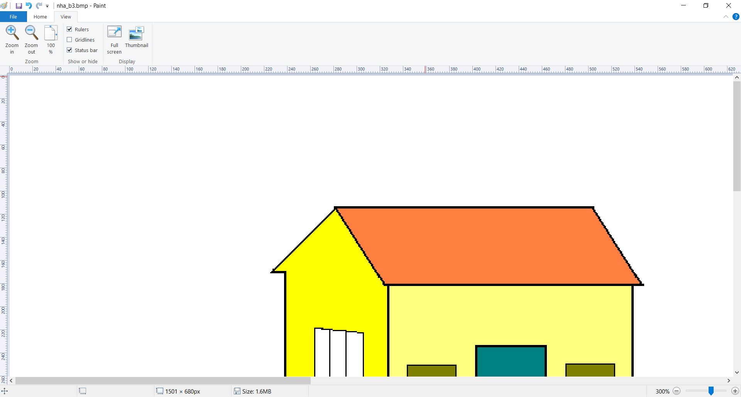
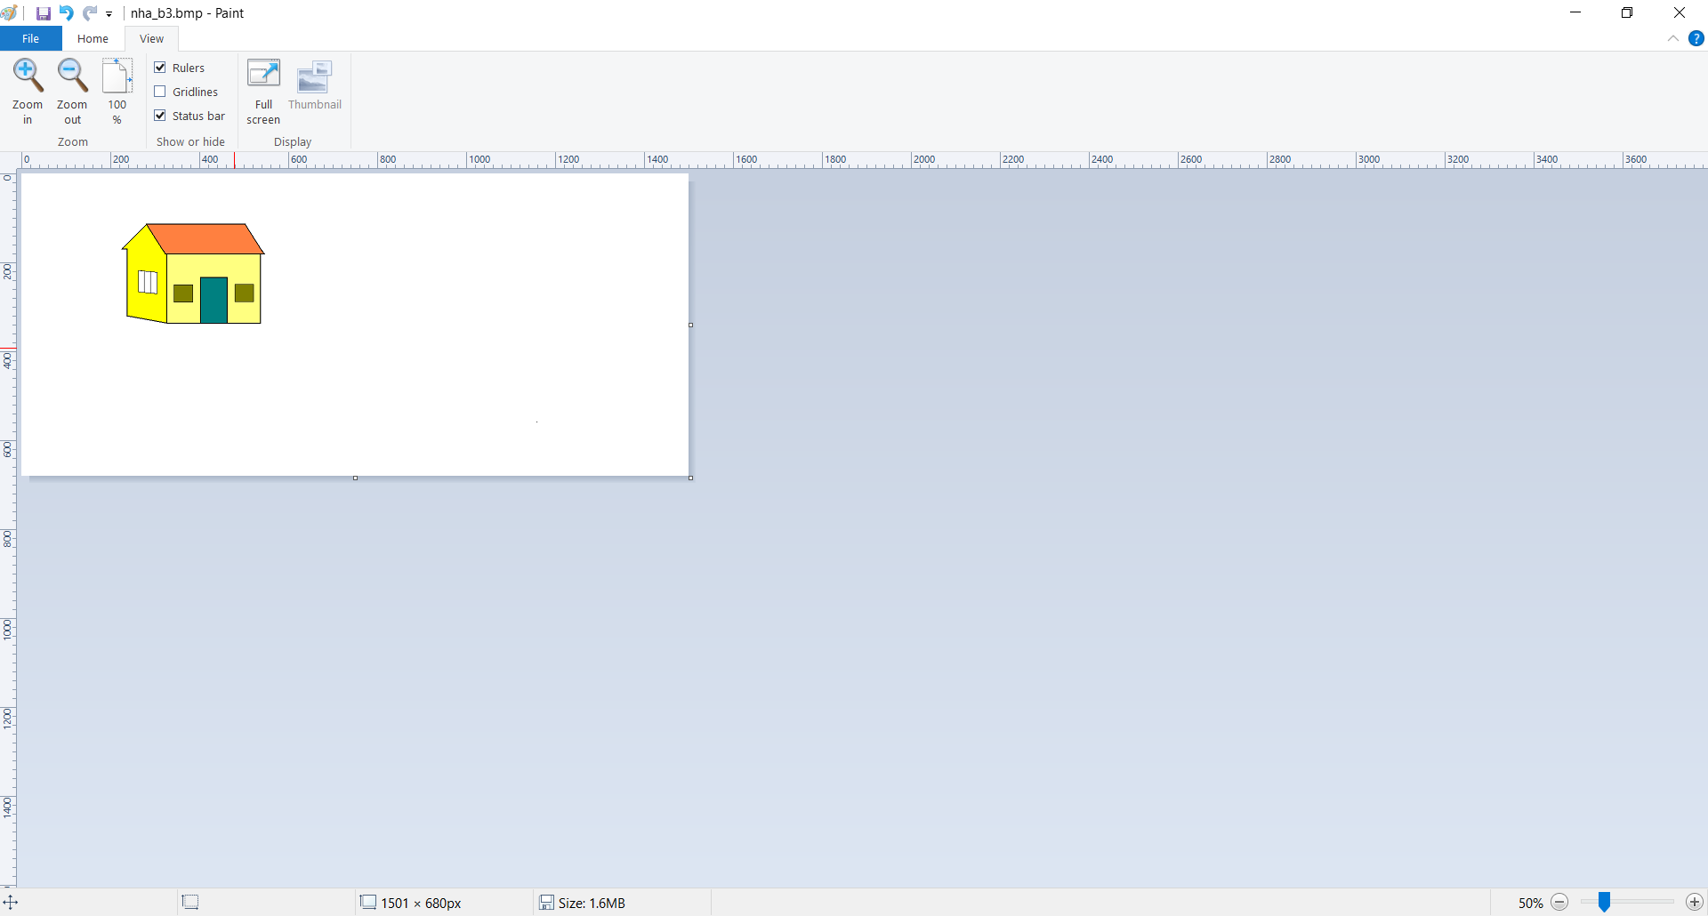
** Khi em thực hiện chức năng nút lệnh

Slide 16
** Khi em thực hiện chức năng nút lệnh

Slide 17
* Chương trình Paint
cho phép em sử dụng một số phím tắt:
- Chọn toàn bộ bài vẽ:
Ctrl + A
- Sao chép vùng được chọn:
Ctrl + C
- Lưu bài vẽ:
Ctrl + S

Slide 18
Trò chơi ô chữ
5. Để sao chép vùng được chọn, em nhấn phím Ctrl và kết hợp thêm phím gì?
3. Sử dụng phím tắt trong chương trình Paint sẽ giúp em thao tác như thế nào?
1. Để điều chỉnh trang giấy vẽ vừa đủ,
em nháy nút chuột nào?
4. Để lưu bài đang vẽ em nhấn tổ hợp phím nào?
2. Bài học hôm nay em tìm hiểu thẻ gì?
1
N | Ú | T | T | R | Á | I
ĐA1
2
V | I | E | W
ĐA2
3
N | H | A | N | H
ĐA3
4
C | T | R | L | + | S
ĐA4
5
P | H | Í | M. | C
ĐA5
P | A | I | N | T
Từ khóa

